Slide 1
Разработка цифровых ИС на примере микроконтроллерного ядра SCR1 - HDL описание

Slide 2
Что такое HDL
HDL (Hardware Description Language) – язык описания аппаратуры, использующийся для описания структуры и поведения цифровой интегральной схемы.
Основное отличие от языков программирования – описание параллелизмов процессов в цифровой ИС.

Slide 3
Наиболее популярные языки
HDL
Verilog/
SystemVerilog
VHDL

Slide 4
Основные конструкции SystemVerilog
SystemVerilog
Синтезируемое подмножество
Не синтезируемое подмножество
Уровень переключателей (транзисторов)
Уровень логических вентилей
Уровень потока данных
В основном данные уровни используются для описания цифровых ИС
Поведенческий уровень

Slide 5
Модули в SystemVerilog
Основной строительный блок в Verilog.
Содержит HDL-описание (на любом из 4-х уровней абстракции) устройства, а также т.н. “инстансы” (экземпляры других модулей).
Взаимодействует с внешней средой моделирования/реализации только через порты; внутренности модуля скрыты от окружающей среды.

Slide 6
Уровень потока данных
На уровне потока данных устройство описывается в терминах обработки данных и математических/логических операций.
Основная конструкция – постоянное присваивание (ключевое слово “assign”).
Пример мультиплексора 2-в-1:
assign out = sel ? in1 : in2;

Slide 7
Поведенческий уровень
Высокий уровень абстракции -> проще сконцентрироваться на архитектуре проекта.
Схож с программированием на языке высокого уровня (возможно использование конструкций if/else, for, case и т.д.).
Гибкие лексические конструкции.
Могут быть ошибки вследствие гибкости синтаксических конструкций.

Slide 8
Поведенческий уровень
Основные синтезируемые поведенческие конструкции – процедурные блоки:
always_ff (последовательностная логика с управлением перепадом).
always_latch (последовательностная логика с потенциальным управлением).
always_comb (комбинационная логика).

Slide 9
Поведенческий уровень
Пример описания мультиплексора 2-в-1:
always_comb
case(sel)
1'b0: in1;
1'b1: in2;
endcase

Slide 10
Логический синтез
RTL описание
Перевод описания
Неоптимизированное внутреннее представление
Логическая оптимизация
Ограничения при проектировании
Технологическое маппирование и оптимизация
Библиотека доступных элементов (технологическая библиотека)
Оптимизированная модель на уровне логических вентилей

Slide 11
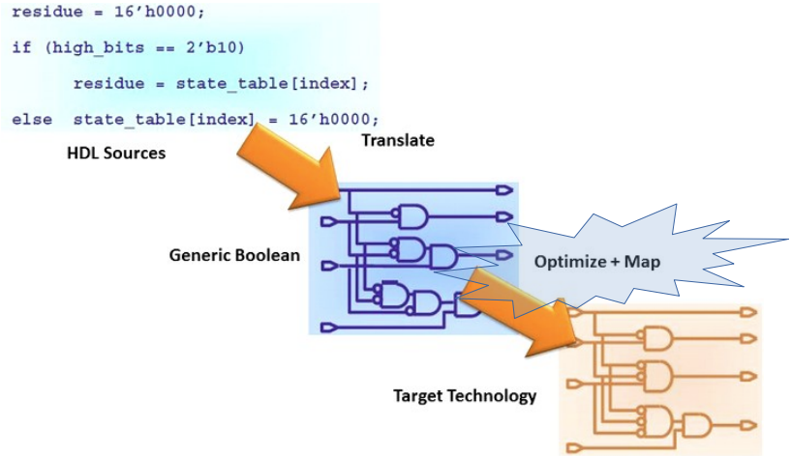
Логический синтез

Slide 12
Обзор микропроцессорного ядра SCR1
Микропроцессорное ядро «Syntacore «SCR1» – открытое микропроцессорное ядро на базе открытой архитектуры RISC-V.
Поддерживаемые базовые расширения:
RV32I – 32 целочисленных регистра, 47 целочисленных инструкций.
RV32E – 16 целочисленных регистров, 47 целочисленных инструкций.
Поддерживаемые расширения:
RVM – инструкции целочисленного умножения и деления.
RVC – сжатые 16-ти битные инструкции.

Slide 13
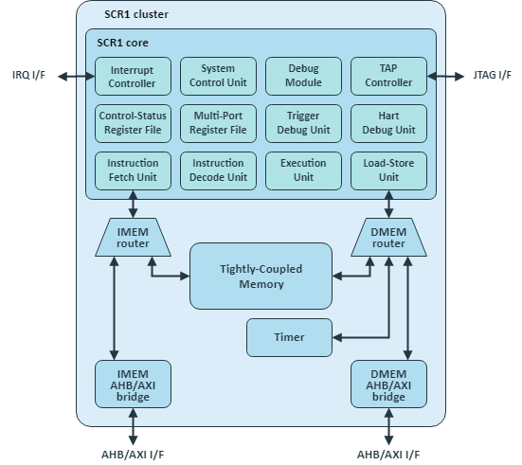
Кластер SCR1
Кластер SCR1 содержит:
Микропроцессорное ядро (SCR1 core);
Маршрутизаторы памяти данных (DMEM router) и памяти инструкций (IMEM router);
Тесно-связанную память (Tightly-Coupled Memory);
Машинный таймер (Timer);
Мосты для внешних AXI/AHB интерфейсов памяти инструкций и данных (IMEM/DMEM AXI/AHB bridge).

Slide 14
Конвейер обработки инструкций
SCR1 содержит простой конвейер, обрабатывающий инструкции строго по порядку и состоящий из следующих фаз:
Запрос инструкции;
Получение инструкции;
Декодирование инструкции;
Выборка операндов;
Арифметические и логические операции;
Операции загрузки/сохранения в память данных;
Управление потоком инструкций (расчёт следующего значение счетчика команд);
Запись результатов;
Данные фазы могут быть сконфигурированы в 2-4 стадии конвейера.

Slide 15
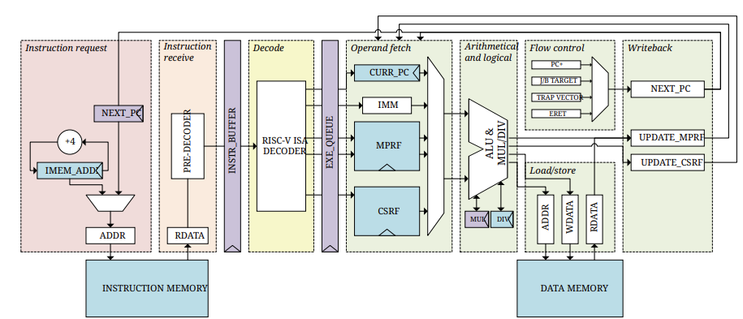
Конвейер обработки инструкций

Slide 16
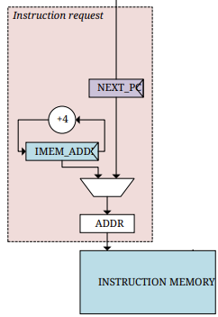
Запрос инструкции
Во время фазы запроса инструкции к памяти инструкций отправляется запрос с адресом из регистра IMEM_ADDR или с адресом, вычисленным во время выполнения инструкции ветвления или прыжка.
Данная фаза может занимать произвольное число тактов в зависимости от задержки памяти инструкций.

Slide 17
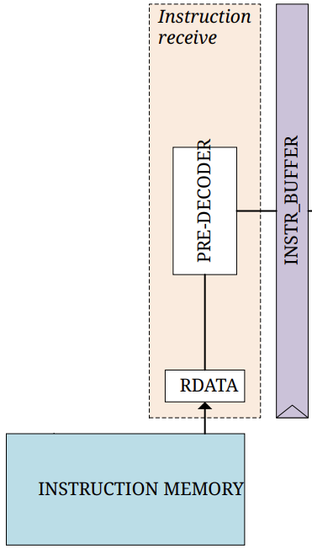
Получение инструкции
Во время фазы получения инструкции считанное 32 битное слово данных предварительно декодируется, т.е. определяется тип содержащихся в нем инструкций, например, две RVC инструкции или одна RVI инструкция.
Предварительно декодированная инструкция отправляется в очередь инструкций или напрямую в декодер в зависимости от конфигурации ядра.

Slide 18
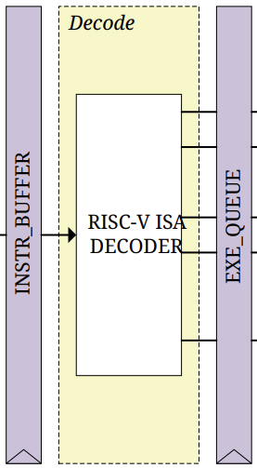
Декодирование инструкции
Во время данной фазы формируются управляющие сигналы для других фаз и извлекается непосредственное значение (immediate).
Полученные сигналы помещаются в очередь выполнения или пересылаются напрямую в логику выполнения инструкции в зависимости от конфигурации.

Slide 19
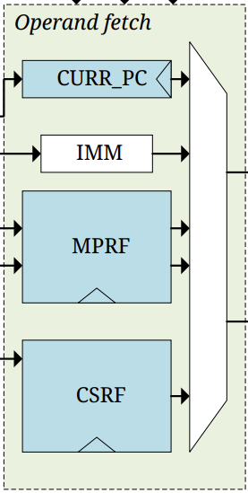
Выборка операндов
Во время данной фазы происходит выборка операндов. Источниками операндов могут служить:
Многопортовый регистровый файл, содержащий регистры общего назначения (MPRF);
Регистровый файл управления и состояния (CSRF);
Непосредственное поле инструкции;
Счетчик команд.
Данная фаза необходима только для инструкций, требующих операции с операндами

Slide 20
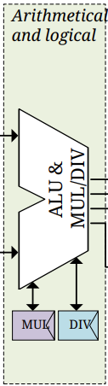
Арифметические и логические операции
Во время данной фазы выполняются арифметические или логические операции над операндами.
Умножение занимает 1 или 32 такта в зависимости от конфигурации. Деление всегда занимает 33 такта.
Данная фаза необходима только для инструкций, выполняющих арифметические или логические операции.

Slide 21
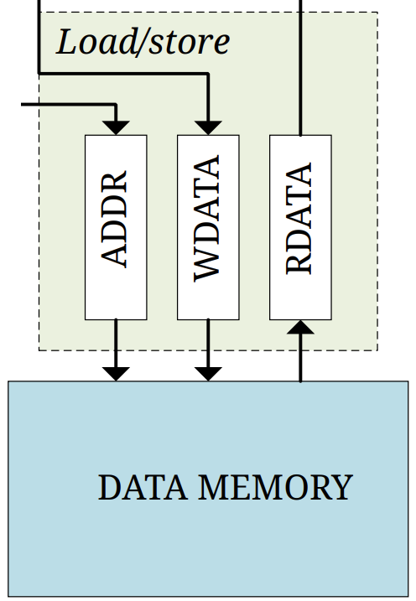
Операции загрузки/сохранения в память данных
Во время данной фазы осуществляются операции с памятью данных.
Данная фаза может занимать произвольное число тактов в зависимости от задержки памяти данных.
Данная фаза необходима только для инструкций, выполняющих операции с памятью.

Slide 22
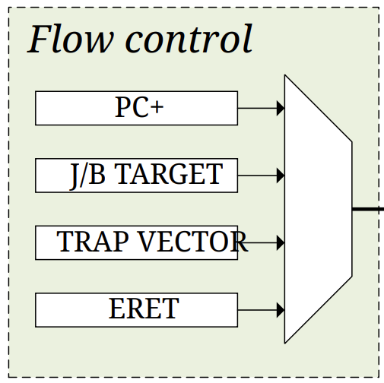
Управление потоком инструкций
Во время данной фазы вычисляется следующее значение программного счетчика.
Обычно, значение программного счетчика увеличивается на 4 для 32-битных инструкций и на 2 для 16-битных инструкций. Исключением являются инструкции прыжка, ветвления, возникновение исключений, прерываний и т.д.

Slide 23
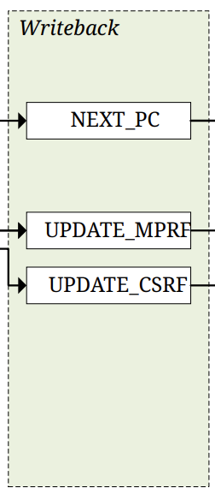
Запись результатов
Во время данной фазы происходит обновление регистров общего назначения (MPRF), регистров контроля и состояния (CSR) и программного счетчика значениями, вычисленными во время выполнения предыдущих фаз.

Slide 24
Конфликты
Конфликты данных: не возникают, поскольку выборка операндов и фиксация результатов происходит на одной стадии конвейера.
Структурные конфликты: если несколько инструкций нуждаются в одном аппаратном ресурсе, выполнение более поздней инструкции останавливается до освобождения данного ресурса более ранней инструкцией.
Конфликты управления: когда конвейеру выполнения инструкций требуется изменить значение программного счетчика на новое значение (не увеличение на 4 или 2), конвейер очищается от последующих инструкций, а выборка начинается с начинается с нового значения программного счетчика.

Slide 25
Конфигурации конвейера
2 стадии:
  Стадия запроса инструкции.
  Стадия получения инструкции, декодирования и выполнения.
  3 стадии:
  Стадия запроса инструкции.
  Стадия получения инструкции и декодирования.
  Стадия выполнения инструкции.
  4 стадии:
  Стадия запроса инструкции.
  Стадия получения инструкции.
  Стадия декодирования инструкции.
  Стадия выполнения инструкции.

Slide 26
Контроллер прерываний
Микропроцессорное ядро SCR1 имеет опциональный интегрированный программируемый контроллер прерываний (англ. Integrated Programmable Interrupt Controller, IPIC).
Контроллер прерываний поддерживает до 16 линий прерываний (внешний вывод для подключения источника прерывания) и до 16 соответствующих векторов прерываний (номер внешнего прерывания, генерируемый на запрос прерывания). Каждая линия прерывания статически соответствует вектору прерывания.

Slide 27
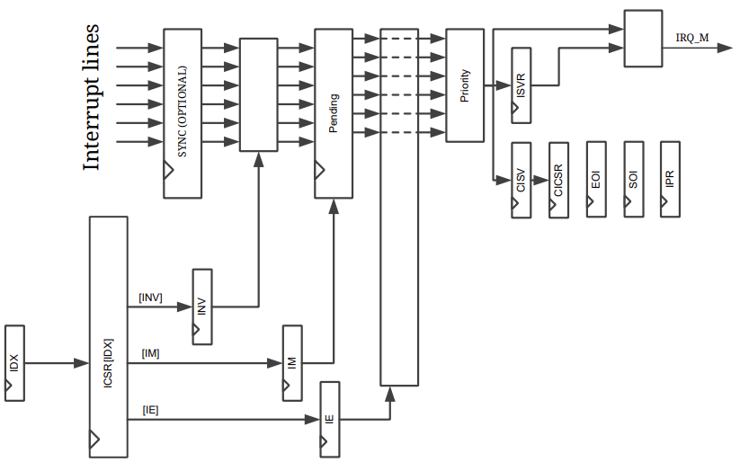
Контроллер прерываний

Slide 28
Контроллер прерываний
Каждый вектор прерывания имеет фиксированный приоритет. Вектор с наименьшим номером имеет высший приоритет.
Контроллер прерываний поддерживает т.н. вложенные прерывания (англ. nested interrupts), т.е. прерывания, возникшие во время обработки другого прерывания и имеющие более высокий приоритет.
IPIC поддерживает опциональный 2-х стадийный синхронизатор линий прерываний.
Программирование IPIC осуществляется с помощью специальных регистров.
Больше информации о IPIC приведено в разделе 7 спецификации SCR1, приведенной в [1].

Slide 29
Подсистема отладки
Подсистема отладки используется для тестирования и управления ядром, а также модулями кластера. Подсистема отладки содержит следующие модули:
TAP контроллер (TAPC).
TAP синхронизатор.
System Control Unit (SCU).
Debug Module Interface (DMI).
Debug Module (DM).
Hart Debug Unit (HDU).
Trigger Debug Unit (TDU).

Slide 30
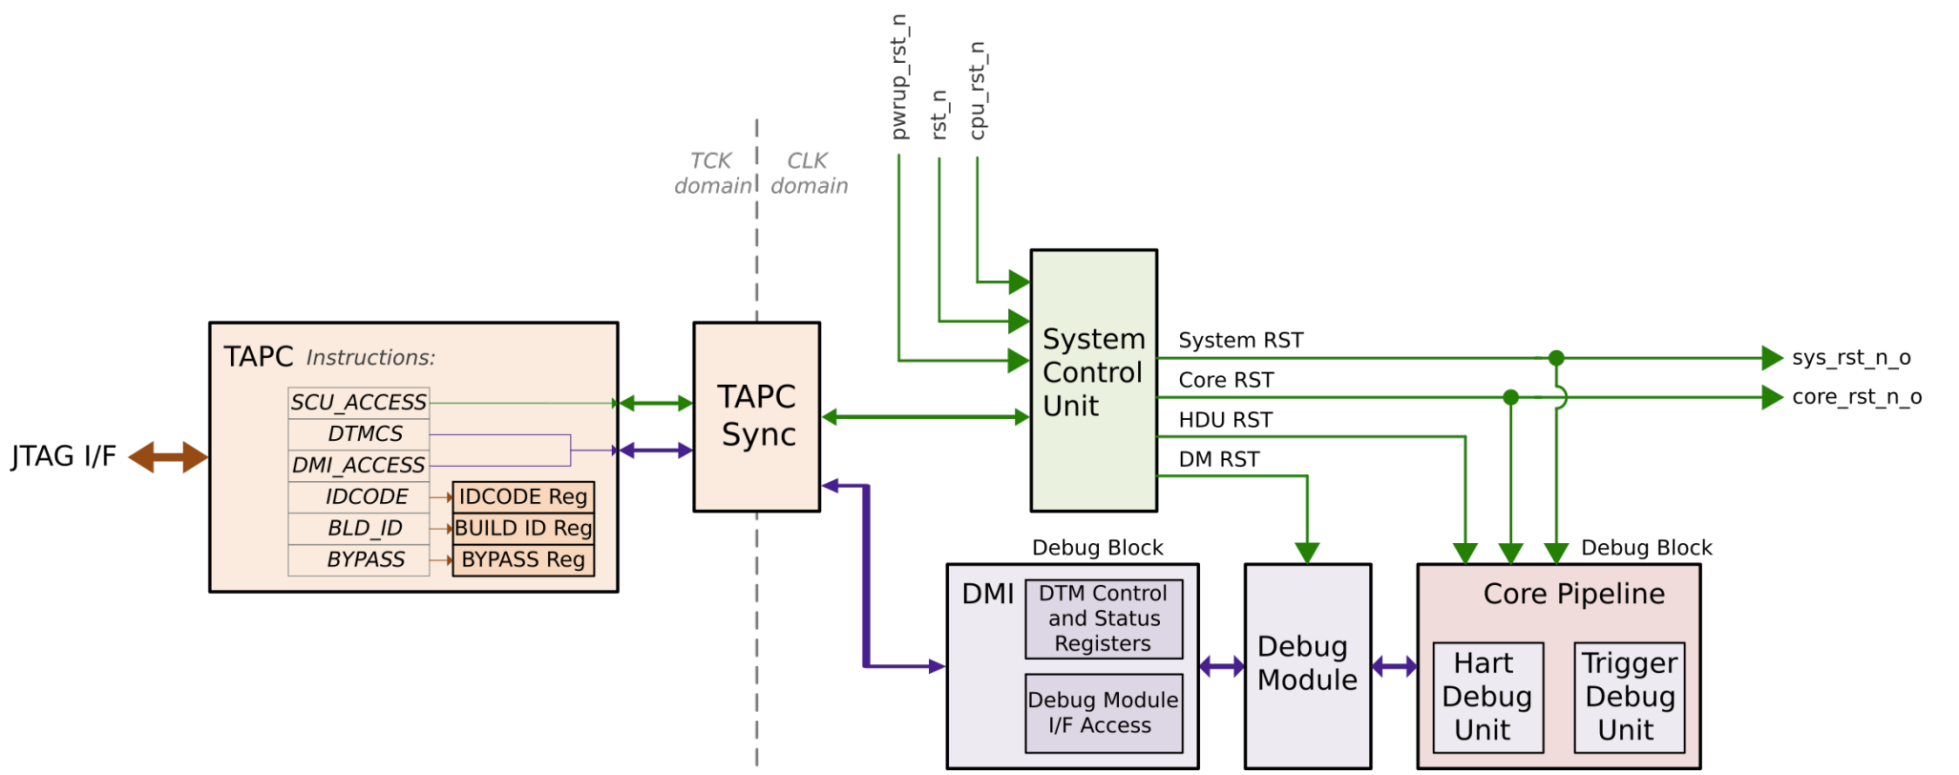
Подсистема отладки

Slide 31
TAP контроллер
TAP (Test Access Port) – интерфейс, используемый для управления JTAG.
TAP контроллер управляет операциями JTAG и представляет собой конечный автомат с 16 состояниями.
Больше информации о TAP приведено в разделе 8.2 спецификации SCR1, приведенной в [1].

Slide 32
TAP синхронизатор
Период тактового сигнала JTAG должен быть в 12 и более раз больше, чем тактовый сигнал остальной логики. Таком образом, TAP контроллер и модули, которыми он управляет, находятся в различных тактовых доменах.
Для синхронизации данных тактовых доменов используется TAP синхронизатор.

Slide 33
System Control Unit
Данный модуль управляет подсистемой сброса ядра, включая набор регистров управления и состояния и схему сигналов сброса.
Схема сброса осуществляет синхронизацию входных сигналов сброса и обеспечивает необходимые зависимости между входными сигналами сброса, внутренними генерируемыми сигналами сброса и основными продуктами SCU.
Больше информации о SCU приведено в разделе 8.3 спецификации SCR1, приведенной в [1].

Slide 34
Debug Module Interface
Внешний отладчик коммуницирует с подсистемой отладки ядра через JTAG-интерфейс и TAP контроллер.
Модуль отладки (англ. Debug Module) является ведомым виртуальной шины, называемой Debug Module Interface (DMI), а TAP контроллер является ведущим.

Slide 35
Debug Module
Модуль отладки (англ. Debug Module) реализует интерфейс трансляции между абстрактными операциями отладки и их конкретной реализацией. Он может поддерживать следующие операции:
Предоставление отладчику необходимой информации о реализации.
Позволяет останавливать и возобновлять работу одного харта* ядра.
Предоставляет статус, если харт* остановлен.
Предоставляет абстрактный доступ на чтение и запись регистров общего назначения остановленного харта*.
* Харт (англ. hart) – аппаратный поток.

Slide 36
Debug Module
Предоставляет доступ к сигналу сброса, позволяющему выполнять отладку с самой первой инструкции после сброса.
Предоставляет механизм, позволяющий отлаживать харт* сразу после сброса (независимо от причины сброса).
Обеспечивает абстрактный доступ к регистрам харта*, не относящимся к регистрам общего назначения (CSR, PC).
Предоставляет программный буфер (англ. Program Buffer), чтобы заставить харт* выполнять произвольные инструкции.
Обеспечивает доступ к памяти с точки зрения харта*.
Больше информации о модуле отладки приведено в разделе 8.4 спецификации SCR1, приведенной в [1].
*Харт (англ. hart) – аппаратный поток.

Slide 37
Hart Debug Unit
Модуль отладки аппаратного потока осуществляет контроль над отладочными функциями аппаратного потока и предоставляющий для этого интерфейс модулю отладки (Debug Module).
Он управляет переходами между состояниями отладки харта (сброс/запуск/отложенное состояние), а также процессом выполнения инструкций из программного буфера.

Slide 38
Hart Debug Unit
При выполнении кода из программного буфера для харта действуют определенные правила, например, исключения не обновляют никакие регистры, а прекращают выполнение кода из программного буфера. Данные правила приведены в разделе 8.5.2 спецификации SCR1, приведенной в [1].
Больше информации о модуле отладки аппаратного потока приведено в разделе 8.5 спецификации SCR1, приведенной в [1].

Slide 39
Trigger Debug Unit
Триггеры могут вызвать исключение точки остановы (англ. breakpoint exception) или вход в режим отладки без выполнения специальной инструкции, что полезно при отладке кода из ROM.
Триггер может срабатывать при выполнении инструкции по определенному адресу, чтении/записи по определенному адресу или при достижении выполнения определенного числа инструкций.
Триггеры не срабатывают в режиме отладки.
Больше информации о триггерах приведено в разделе 8.6 спецификации SCR1, приведенной в [1].

Slide 40
Список использованных источников
SCR1 External Architecture Specification – URL: https://github.com/syntacore/scr1/blob/master/docs/scr1_eas.pdf.

